Slide 1
BÁO CÁO THỰC TẬP TỐT NGHIỆP
TRƯỜNG ĐẠI HỌC SƯ PHẠM – ĐẠI HỌC ĐÀ NẴNG
KHOA TIN HỌC
ĐỀ TÀI: XÂY DỰNG WEBSITE BÁN HÀNG ĐIỆN TỬ
Sinh viên thực hiện: Phan Đinh Thiên Phúc
Lớp: 16CNTT1
Giảng viên hướng dẫn: TS.Nguyễn Trần Quốc Vinh

Slide 2
NỘI DUNG BÁO CÁO
01
04
02
03
ĐẶT VẤN ĐỀ
KẾT LUẬN
VÀ HƯỚNG PHÁT TRIỂN
MỤC TIÊU ĐỀ TÀI
XÂY DỰNG HỆ THỐNG

Slide 3
1. ĐẶT VẤN ĐỀ

Slide 4


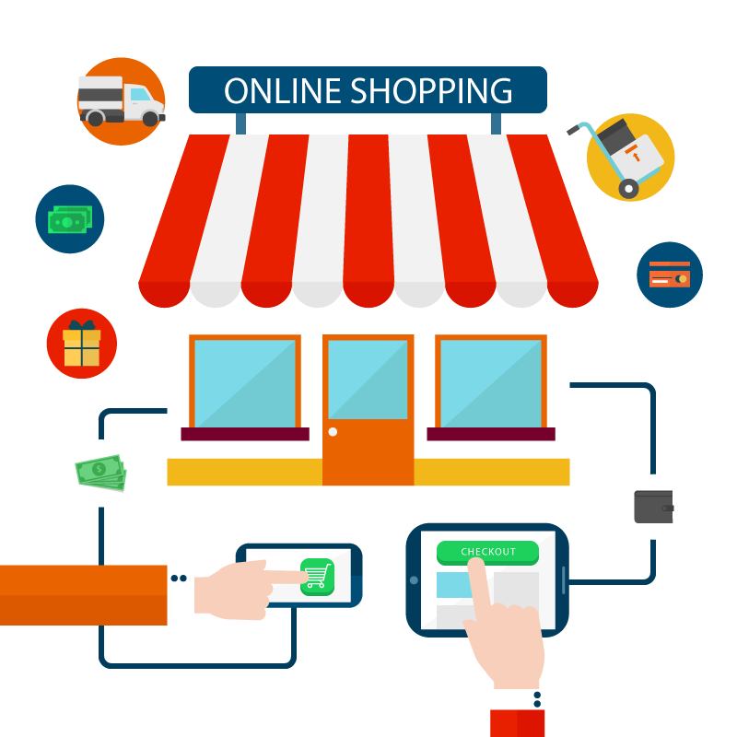
Xu thế phát triển mô hình kinh doanh
01
02
03
04
CỬA HÀNG TRUYỀN THỐNG
THƯƠNG MẠI
ĐIỆN TỬ LÊN NGỒI
XU HƯỚNG
MUA HÀNG
TỪ NHIỀU KÊNH
TƯƠNG LAI CỦA BÁN HÀNG ĐA KÊNH
Notes:
Không thể phủ nhận xu hướng kinh doanh luôn biến hóa khôn lường trong những năm qua, từ mô hình bán lẻ tại các cửa hàng truyền thống giữ vị thế độc tôn tưởng chừng không thể thay thế, cho đến sự xuất hiện những diễn đàn trao đổi, các trang rao vặt đã hoạt động một cách mạnh mẽ, làm tiền đề cho xu hướng thương mại điện tử lên ngôi, mở ra nhiều mô hình kinh doanh đột phá làm thay đổi cục diện của kinh doanh online dựa trên nền tảng công nghệ.
Theo báo cáo mới nhất của We Are Social và Hootsuite hồi tháng 1/2019, 66% người dân Việt Nam sẽ tiếp cận với internet trong năm nay; 98% trong số đó mua hàng qua mạng theo nhận định của Nielsen.

Slide 5
2. MỤC TIÊU ĐỀ TÀI

Slide 6

Mục tiêu
Xây dựng được hệ thống bán hàng trực tuyến thuận tiện và thận hiện với khách hàng
Xây dựng một môi trường mua sắm thuận tiện và trực quan dễ dàng thao tác
Xây dựng được hệ thống quản lý bán hàng một cách thuận tiện chủ cửa hàng

Slide 7
3. XÂY DỰNG HỆ THỐNG

Slide 8
Phân tích thiết kế hệ thống
Khảo sát yêu cầu về chức năng:
Người dùng : Xem thông tin chi tiết sản phẩm, tìm kiếm sản phẩm , đánh giá sản phẩm, phản hồi sản phẩm, mua hàng và đặt hàng.Xem tin tức công nghệ và dịch vụ…
Admin :
Quản lý sản phẩm, danh mục sản phẩm, loại sản phẩm
Quản lý hóa đơn
Quản lý phản hồi, đánh giá
Quản lý tin tức, dịch vụ
Quản lý cấu hình hệ thống và phân quyền
Quản lý các giải đáp thắc mắc…

Slide 9
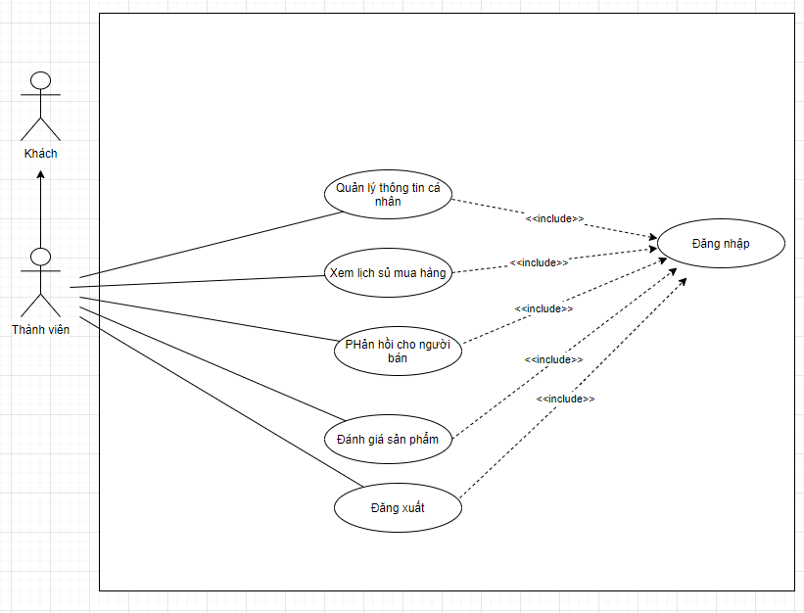
Phân tích thiết kế hệ thống
Biểu đồ Use case tổng quát - Khách

Slide 10
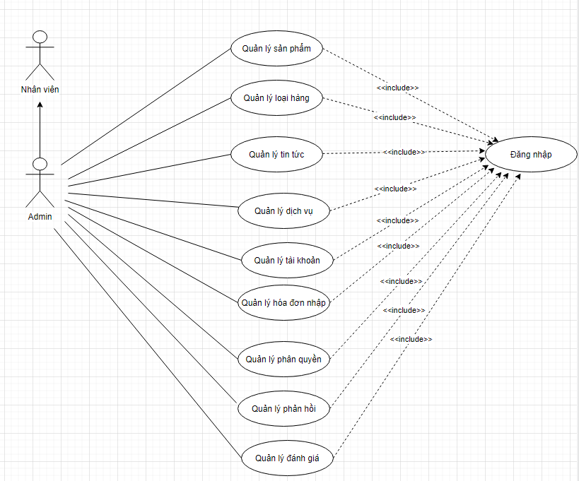
Phân tích thiết kế hệ thống
Biểu đồ Use case tổng quát - Admin

Slide 11
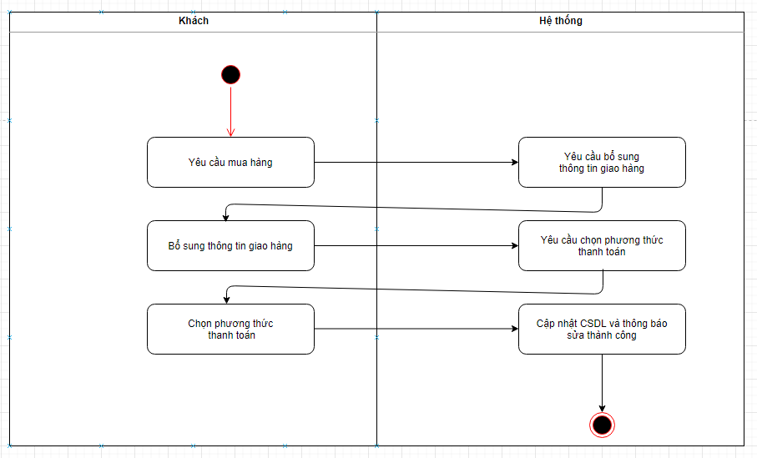
Phân tích thiết kế hệ thống
Biểu đồ hoạt động mua hàng

Slide 12


Công nghệ sử dụng

Slide 13
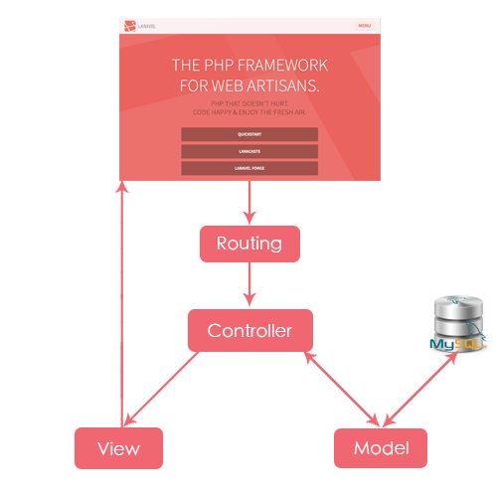
Công nghệ sử dụng
Lý do lựa chọn Laravel Framework:
Laravel Framework có cấu trúc theo mô hình MVC giúp cho việc lập trình hướng đối tượng OOP rấ tốt.

Slide 14
Công nghệ sử dụng
Lý do lựa chọn Laravel Framework:
Có bộ công cụ dòng lệnh Artisan giúp cấu hình tạo ra các tệp MVC cơ bản rất nhanh chóng
Có Eloquent ORM giúp làm việc thao tác với hiệu quả với cơ sở dữ liệu
Có một templating engine rất tốt là Blade Template giúp làm việc hiểu quả với việc bố cúc cấu trúc của trang view và hiện thị dữ liệu ở view

Slide 15

KẾT QUẢ THỰC HIỆN

Slide 16
4. KẾT LUẬN VÀ HƯỚNG PHÁT TRIỂN

Slide 17
Kết quả đạt được
Hệ thống đã xây dựng được môt môi trường mua bán hàng thuận tiện
Các chức năng cơ bản hệ thống đã hoàn thành:
Đăng nhập, đăng ký thành viên
Khách hàng xem thông tin sản phẩm, mua hàng, đặt hàng
Khách hàng xem tin tức , dịch vụ
Khách hàng phản hồi và đánh giá sản phẩm
Xây dựng được hệ thống quản lý sản phẩm, hóa đơn, đăng bài tin tức, trả lời phản hồi sản phẩm….thuận tiện cho chủ cửa hàng quản lý.
Xây dựng được chức năng phân quyền các thành viên có trong hệ thống…

Slide 18
Hướng phát triển đề tài
Tăng tốc độ truy cập Web
Thêm chức năng báo cáo thông kê đơn hàng, tình trạng sản phẩm, tình hình doanh thu của cửa hàng
Xuất báo cáo theo nhu cầu
Hoàn chỉnh hơn ở phần quản lý hệ thống
Tối ưu thao tác sử dụng Web

Slide 19
CẢM ƠN THẦY CÔ ĐÃ LẮNG NGHE PHẦN THUYẾT TRÌNH

